Slide 1


Συνέντευξη Τύπου . Ελληνικό Κτηματολόγιο

Slide 2
Στόχος
Από την πρώτη στιγμή να επιταχύνουμε τους ρυθμούς ολοκλήρωσης

Slide 3
Οι πολίτες πλέον έχουν πάρει την υπόθεση «Κτηματολόγιο» στα χέρια τους.

Slide 4
Τους τελευταίους δυο μήνες, το Ελληνικό Κτηματολόγιο ολοκλήρωσε με επιτυχία το κλείσιμο 21 Περιφερειακών Ενοτήτων.

Slide 5
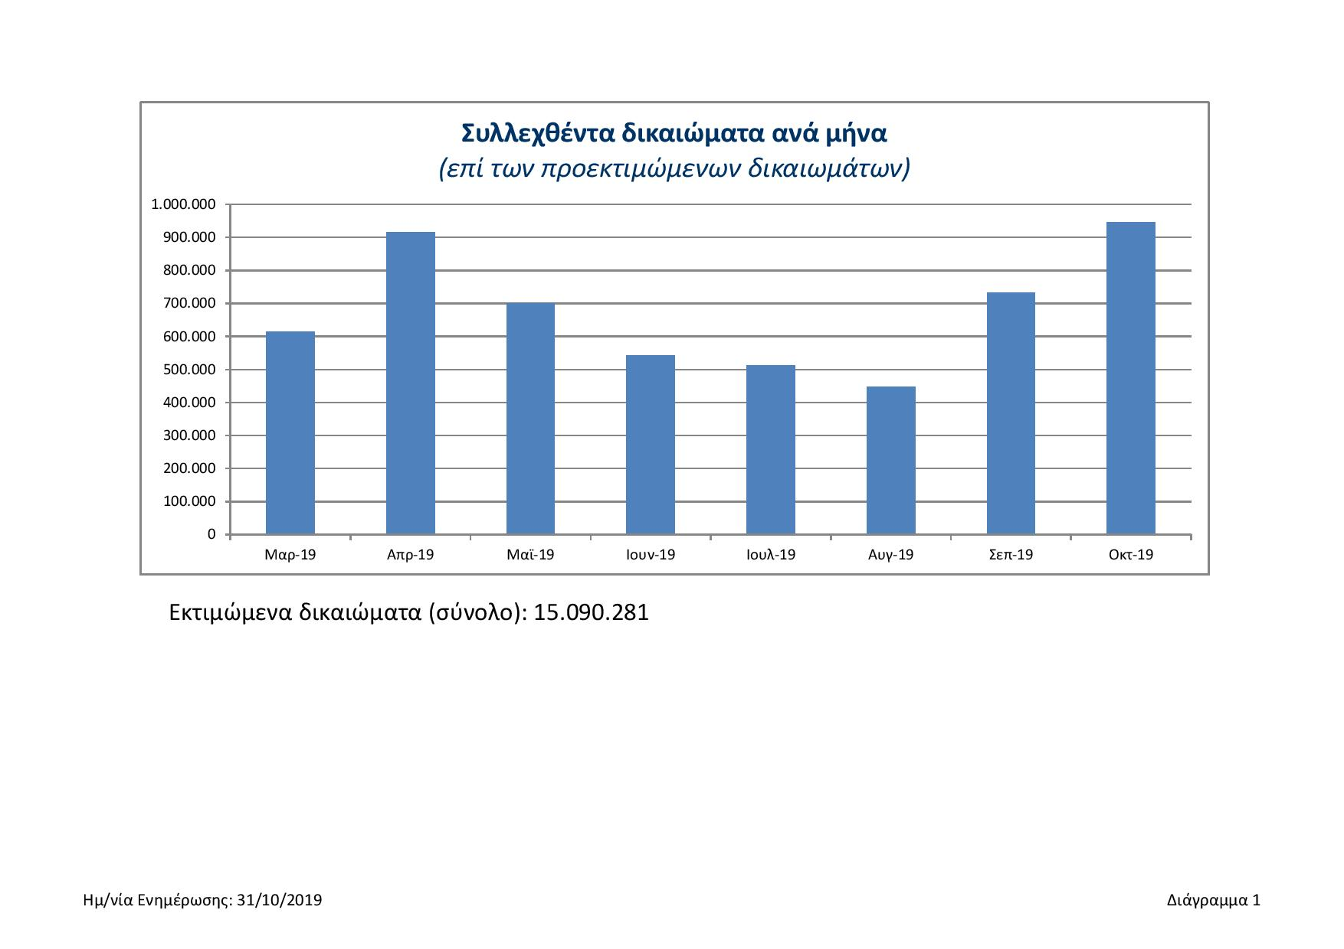

Slide 6
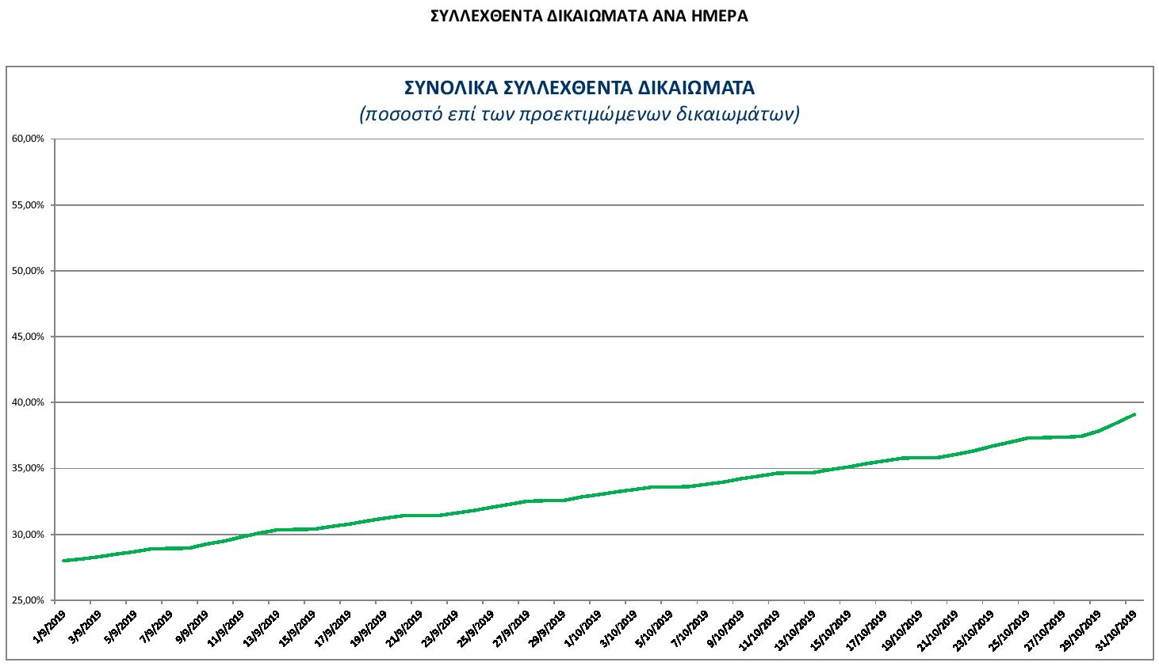

Slide 7
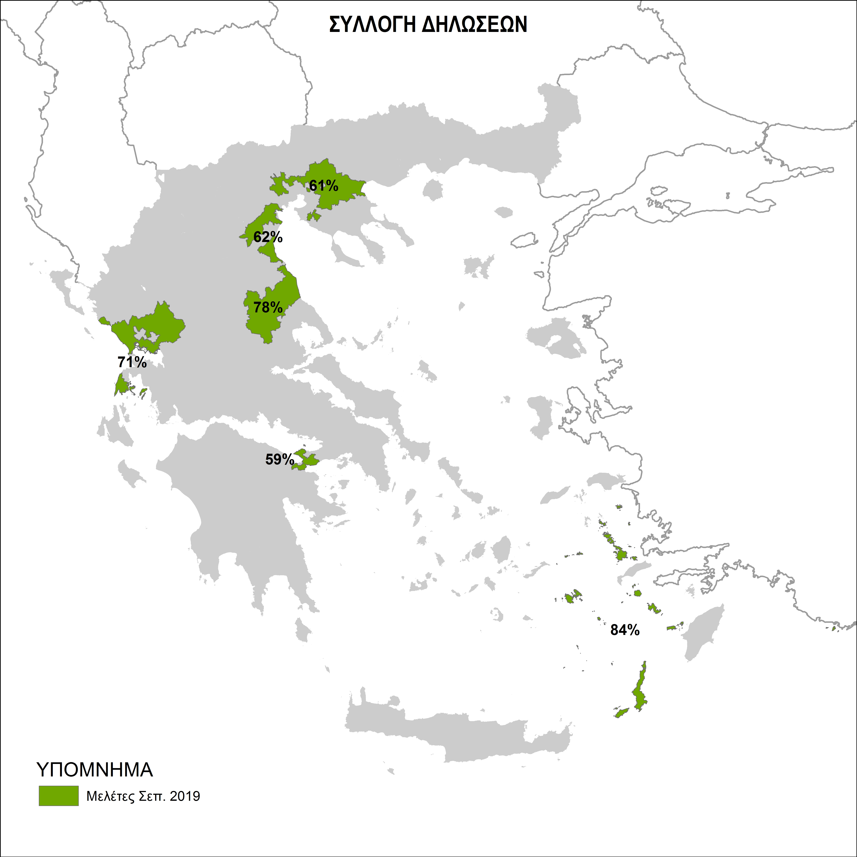

Slide 8
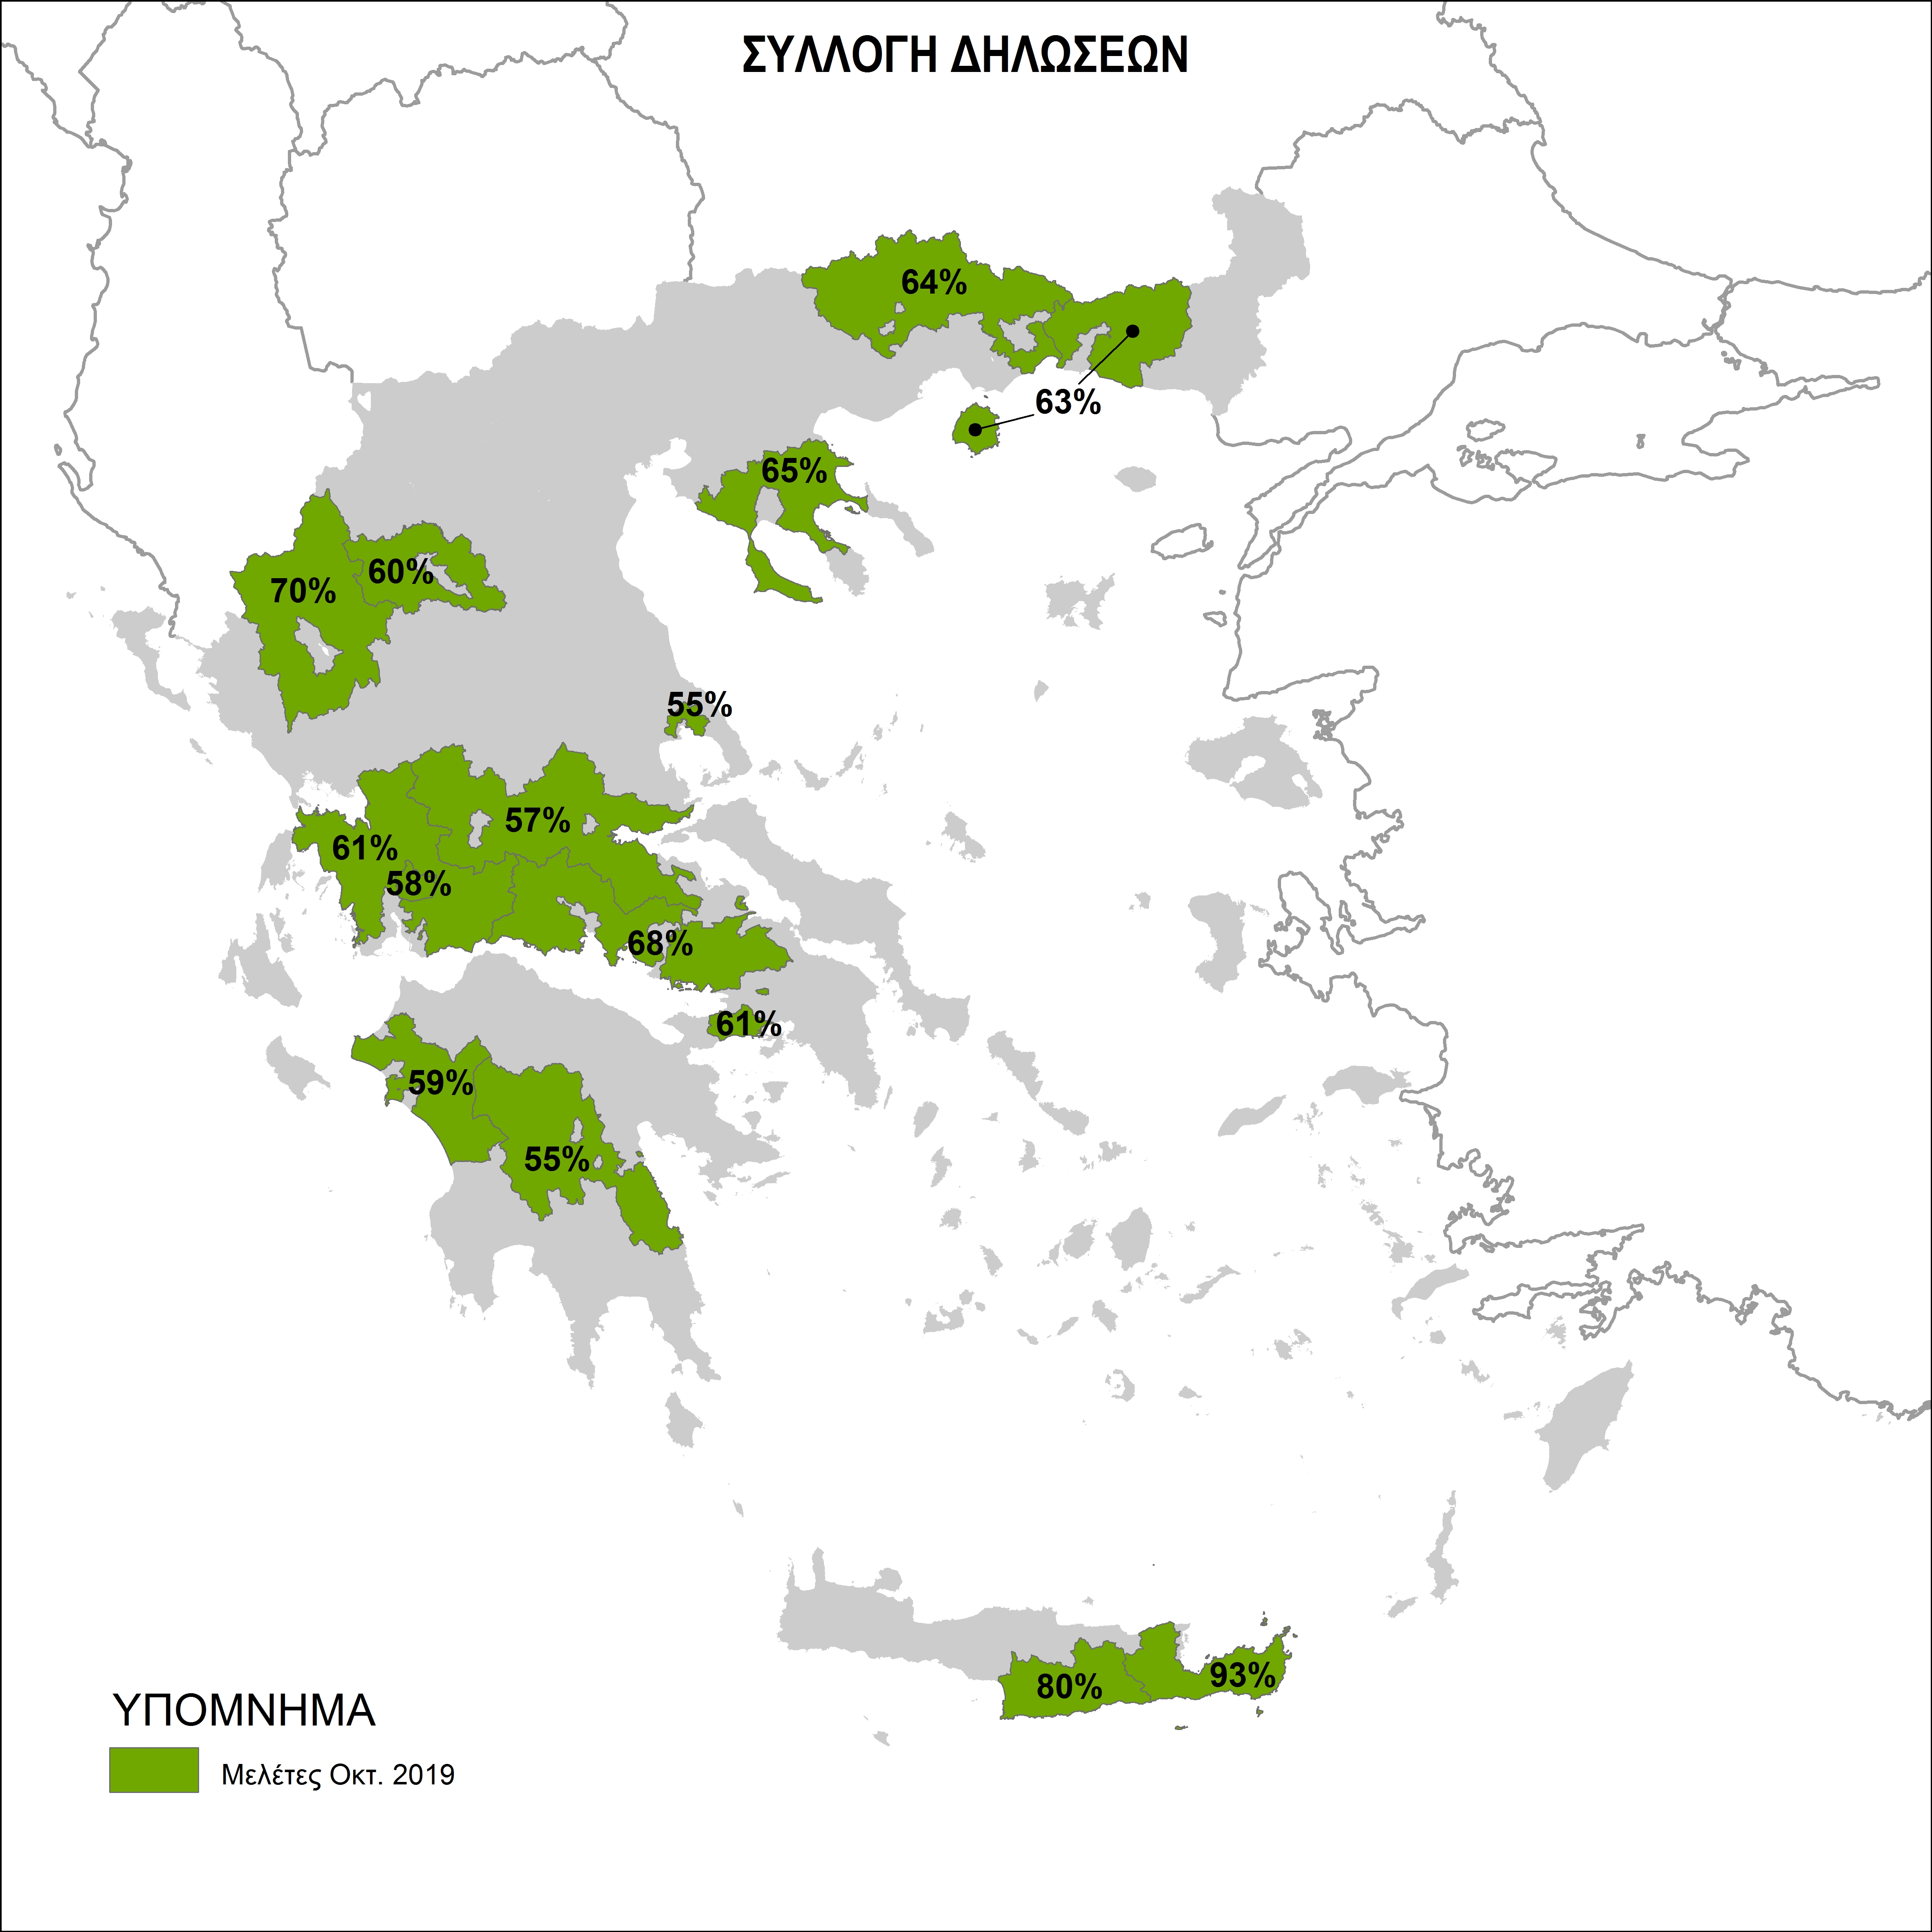

Slide 9
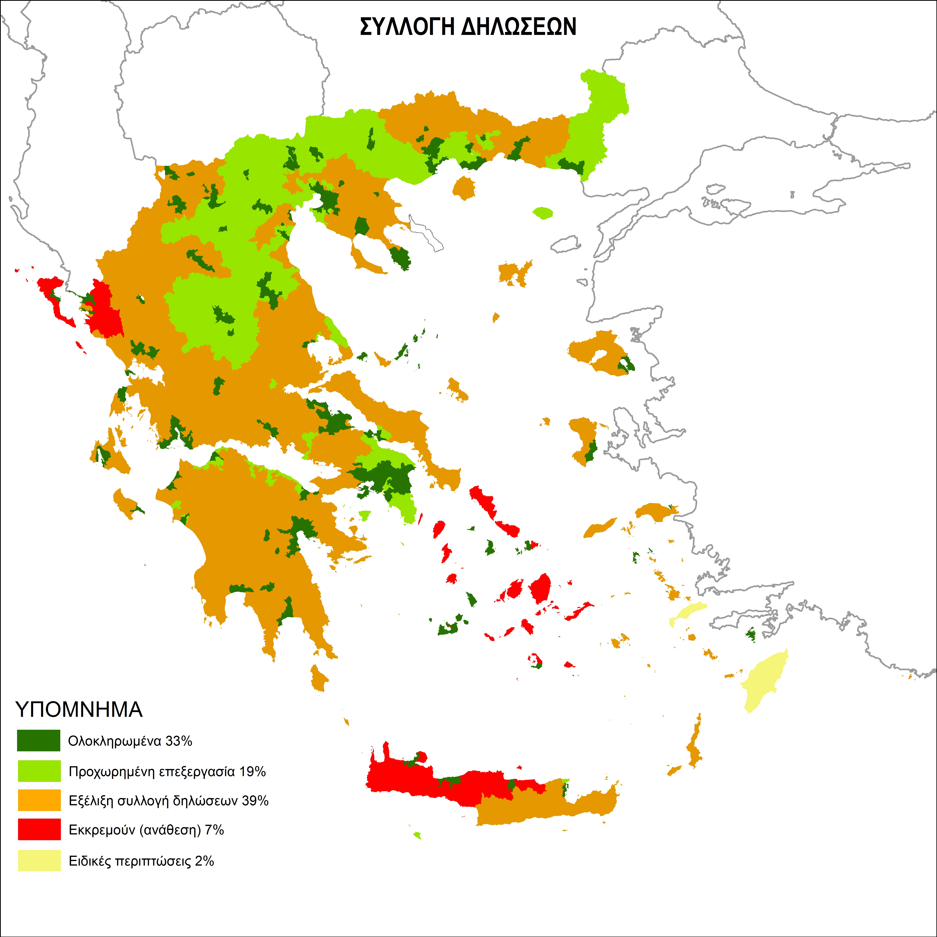

Slide 10
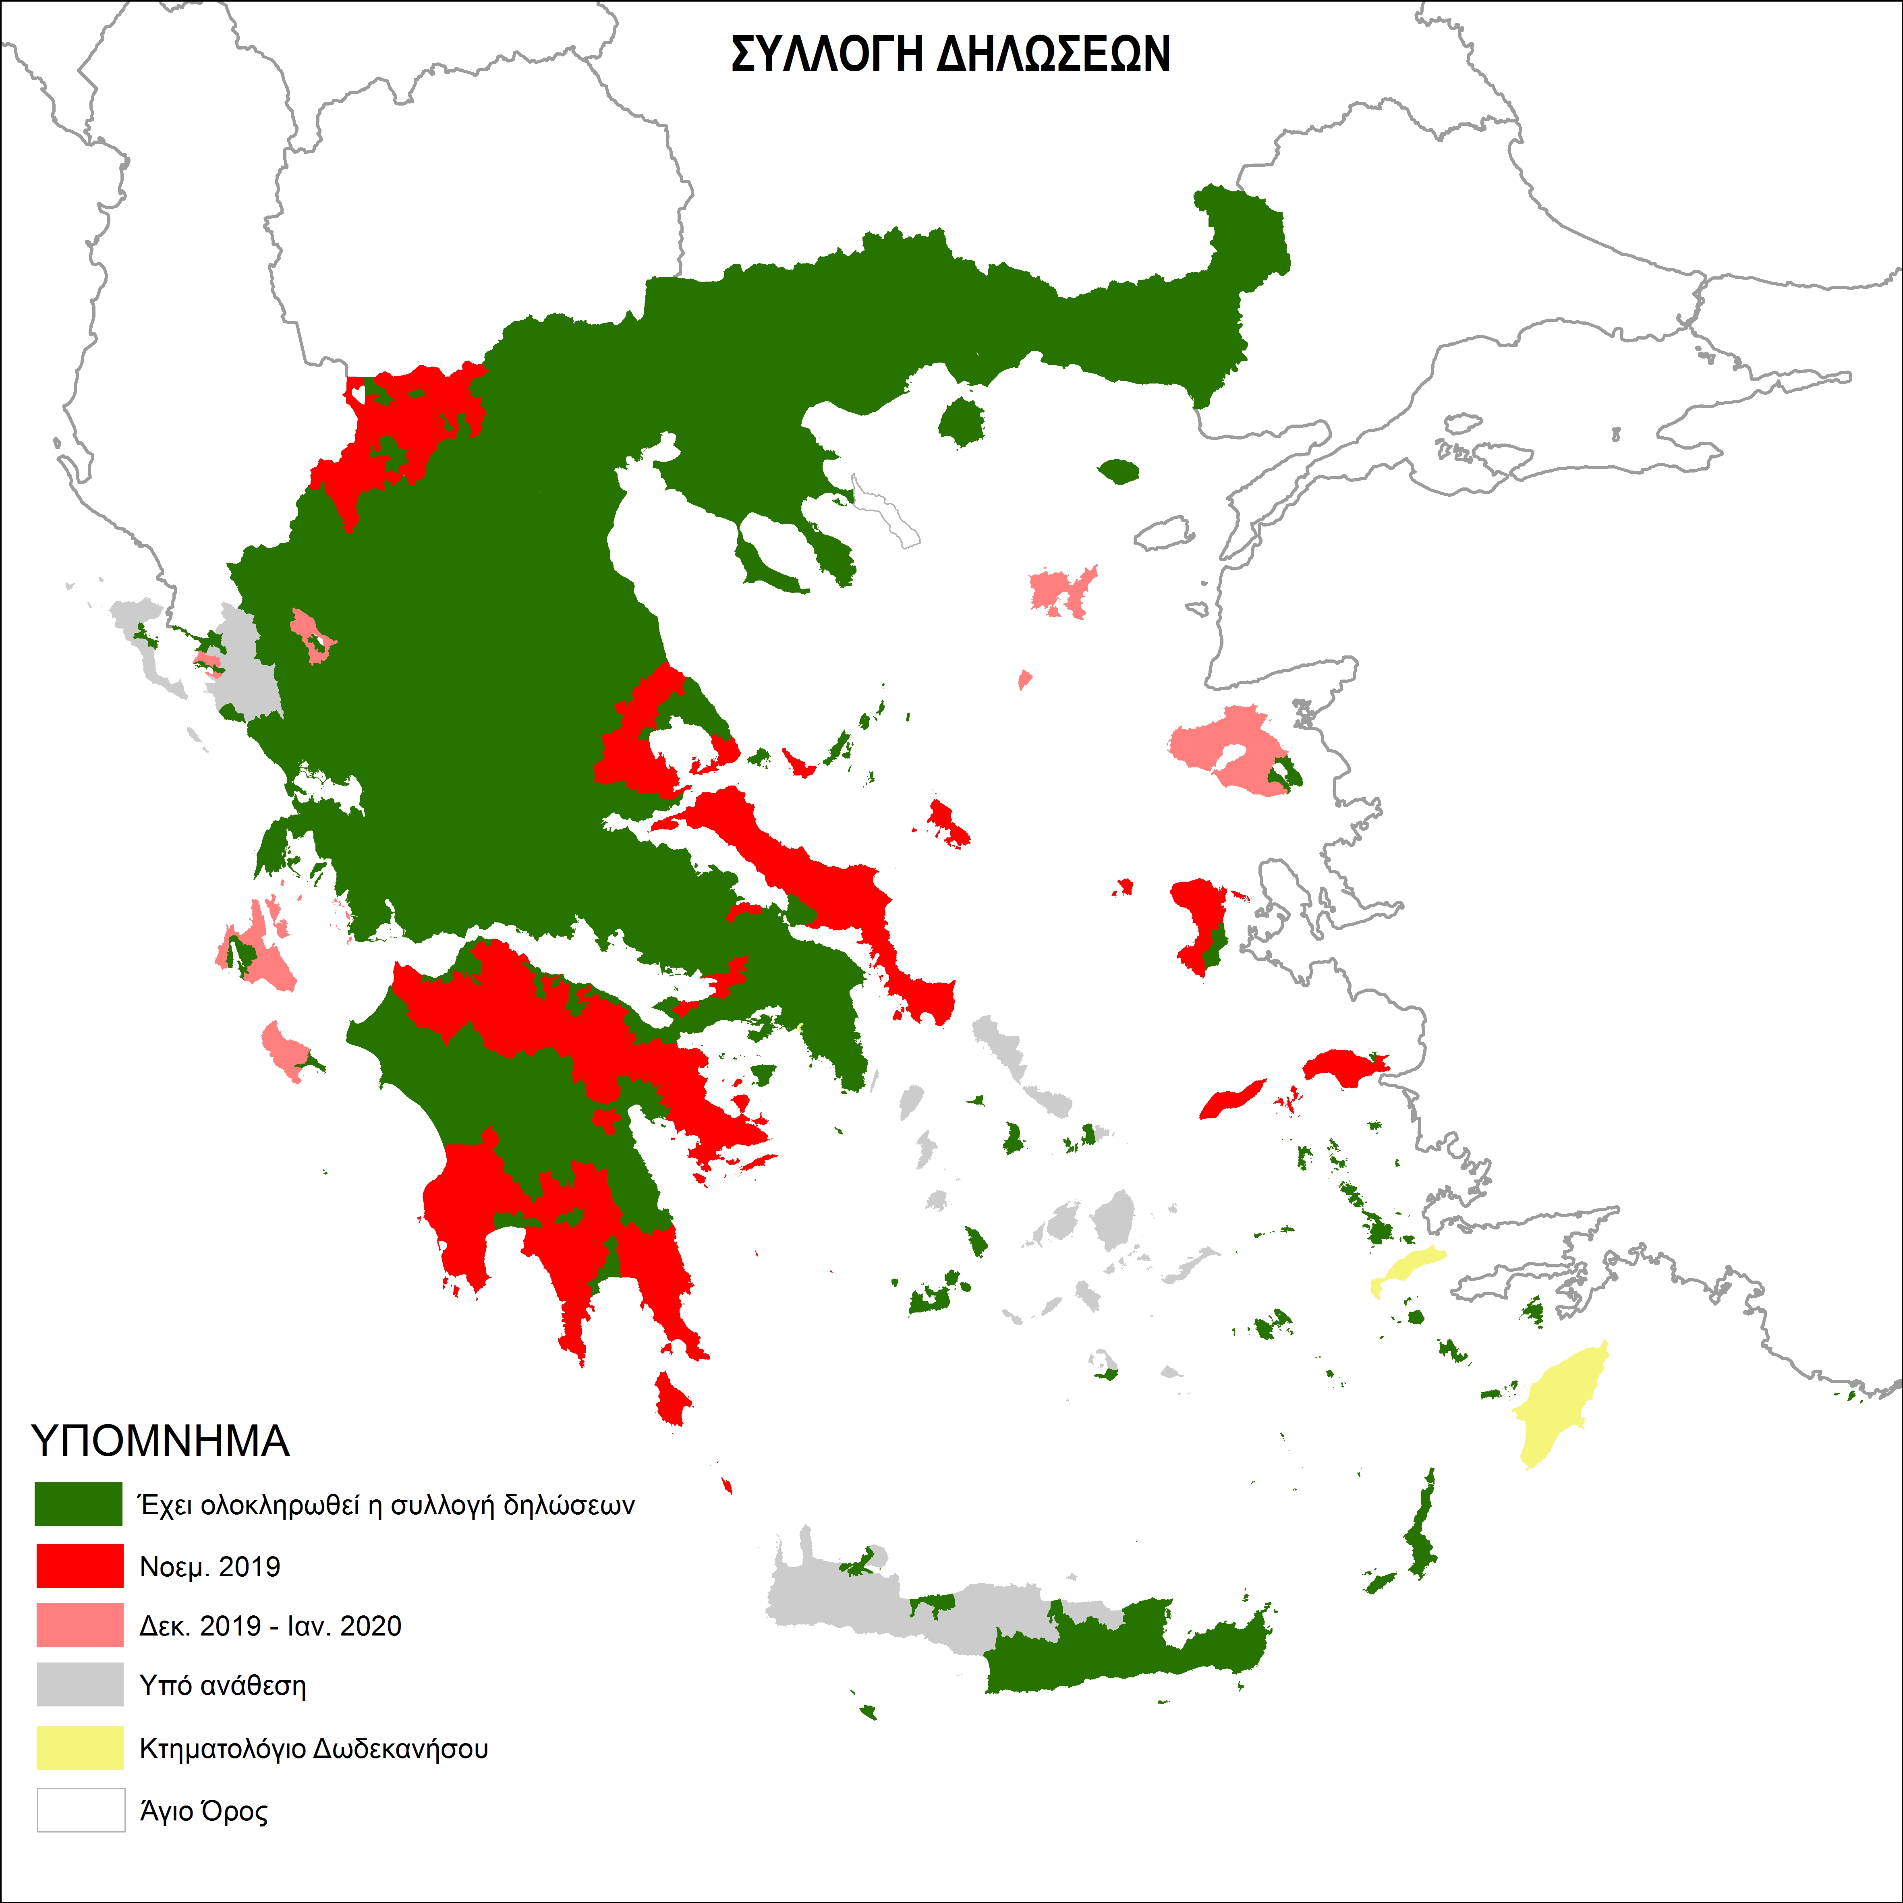

Slide 11
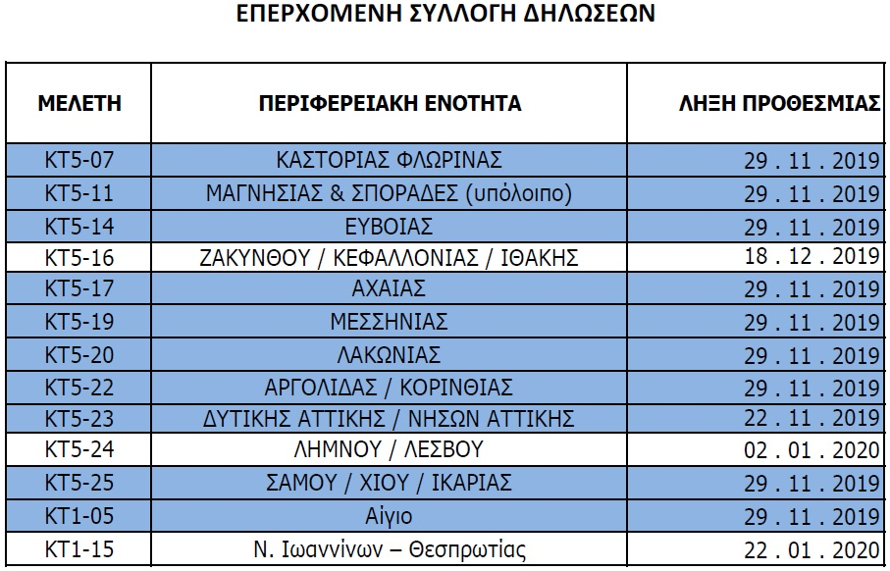
ΠΕΡΙΟΧΕΣ

Slide 12
Κανένας πολίτης δεν πρόκειται να χάσει την περιουσία του επειδή καθυστέρησε να δηλώσει το ακίνητο του στο Κτηματολόγιο.

Slide 13
Με την δήλωση της ιδιοκτησίας στο Κτηματολόγιο οι πολίτες θωρακίζουν και αναβαθμίζουν την περιουσία τους

Slide 14
Υπάρχει ο νόμος 2308/1995 που προβλέπει την επιβολή προστίμων
Έχουμε δεσμευθεί πως δεν θα προβούμε αυτόματα στην εφαρμογή του νόμου
Τα πρόστιμα θα ενεργοποιηθούν εντός του πρώτου εξαμήνου του νέου έτους
Υπάρχει η άνεση χρόνου και η έγκαιρη ενημέρωση από μέρους μας, κανένας πολίτης τελικά να μην χρειαστεί να πληρώσει κανένα πρόστιμο

Slide 15
Η επόμενη ημέρα του Ελληνικού Κτηματολογίου

Slide 16
Α) Άμεσες νομοθετικές παρεμβάσεις που θα στοχεύουν:
στην καλύτερη λειτουργία του Κτηματολογίου
στην άμεση στελέχωση του με το απαραίτητο επιστημονικό προσωπικό
στη διευκόλυνση της διαδικασίας μετεξέλιξης των υποθηκοφυλακείων σε κτηματολογικά γραφεία

Slide 17
Β) Εφαρμογή σύγχρονων ψηφιακών υπηρεσιών που θα διευκολύνουν τον πολίτη στις υποθέσεις του με το Κτηματολόγιο

Slide 18
Γ) Παρεμβάσεις που αξιοποιούν επαγγελματίες για την ταχύτερη ολοκλήρωση του Κτηματολογίου και την αποτελεσματικότερη λειτουργία του.

Slide 19
Το Ελληνικό Κτηματολόγιο αποτελεί σύμμαχο στην προσπάθεια των πολιτών να αποκτήσει και πάλι αξία η ιδιοκτησία τους.

